Slide 1
Deviation Pooling
편차풀링
GNU General Public License v3.0
Github: zjvlwndehr

Slide 2
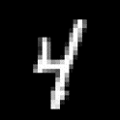
</Idea(풀링과정)>
연산과정
속성
filter_size = (2,2)
stride = (2,2)
Average = uint8((0 + 14 + 15
+ 180) / 4) = 52
Deviation_abs_list = [52, 38, 37,
128]
Max = 180
0 0 0 0 0 0 0 0 0 0 0 0 0 0 0 0 0
0 0 0 0 0 0 0 14 44 175 48 16 0 0 0 0 0
0 0 0 0 0 0 15 180 25 12 0 0 0 0 0 0 0
0 0 0 0 0 11 33 169 42 10 0 0 0 0 0 0 0
0 0 0 0 13 50 200 142 44 130 0 0 0 0 0 0
0 0 0 0 14 70 203 65 11 0 0 0 0 0 0 0
0 0 0 14 70 203 65 11 0 0 0 0 0 0 0
0 0 0 14 70 203 65 11 0 0 0 0 0 0 0 0
0 14 70 203 65 11 0 0 0 0 0 0 0 0 0 0 0 0 0 0 0 0 0 0 0 0 0 0 0 0 0 0
0 0 0 0 0 0 0 0 0 0 0 0 0 0 0 0 0
0 0 0 0 0 0 0 0 0 0 0 0 0 0 0 0 0
0 0 0 0 0 0 0 0 0 0 0 0 0 0 0 0 0
180
예시 사진
GNU General Public License v3.0
Github: zjvlwndehr

Slide 3
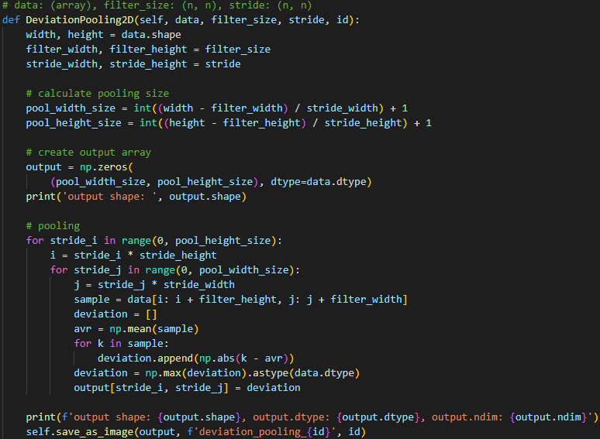
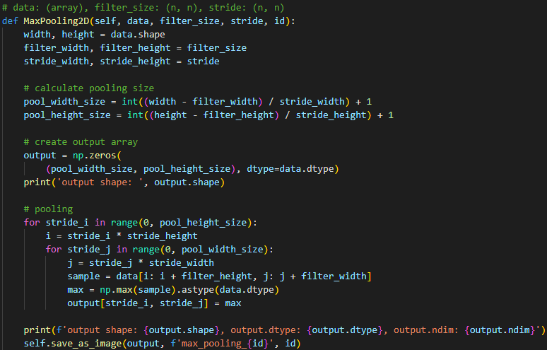
</Code>
GNU General Public License v3.0
Github: zjvlwndehr

Slide 4


</Idea>
편차풀링
최대풀링
경계면이 더 부각되어 특징지도를 추출할 경우 숫자의 형태를 더 부각할 수 있다.
기존의 방식으로 추출할 경우 심한 변형 없이 사이즈를 줄일 수 있다.
GNU General Public License v3.0
Github: zjvlwndehr

Slide 5
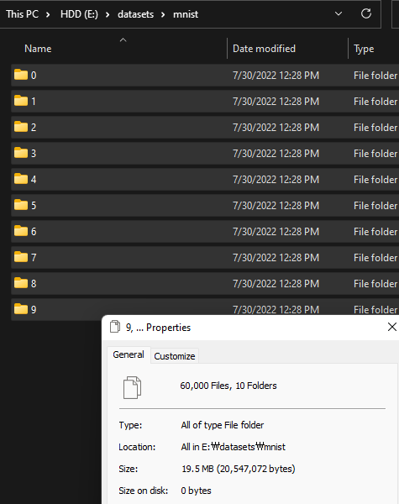
</Training Dataset>
필터(2,2)
스트라이드(1,1)
편차풀링으로
만들어진 데이터셋
d_pool 디렉토리에 저장
1000장을 무작위로 뽑음
필터(2,2)
스트라이드(1,1)
최대풀링으로
만들어진 데이터셋
m_pool 디렉토리에 저장
원본 데이터셋(mnist에서 추출)
GNU General Public License v3.0
Github: zjvlwndehr

Slide 6
</Test dataset>
필터(2,2)
스트라이드(1,1)
편차풀링으로
만들어진 데이터셋
d_pool_test 디렉토리로 저장
100장을 무작위로 뽑음
필터(2,2)
스트라이드(1,1)
최대풀링으로
만들어진 데이터셋
m_pool_test 디렉토리로 저장
원본 데이터셋(mnist에서 추출)
GNU General Public License v3.0
Github: zjvlwndehr

Slide 7
</Test dataset>
d_pool_test 디렉토리
필터(2,2)
스트라이드(1,1)
편차풀링으로
만들어진 테스트 데이터셋
m_pool_test 디렉토리
필터(2,2)
스트라이드(1,1)
최대풀링으로
만들어진 테스트 데이터셋
테스트를 위한 표본 수집을 위해 테스트 데이터셋에서 각각 폴더의 첫 번째 파일을 골라 수집
GNU General Public License v3.0
Github: zjvlwndehr

Slide 8
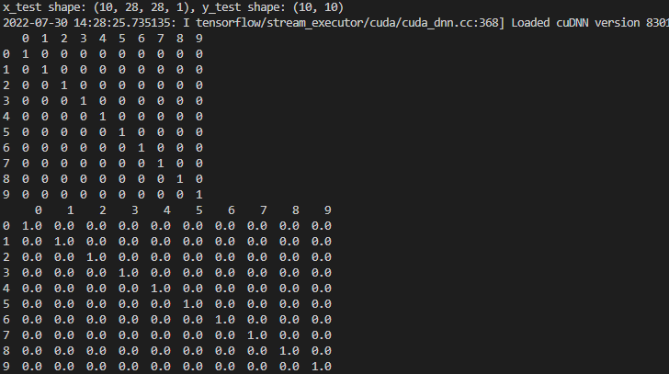
</Deviation Pooling>
오차 0 개
Dataset: m_pool_test
Label
Model: d_model.h5
Answer
GNU General Public License v3.0
Github: zjvlwndehr

Slide 9
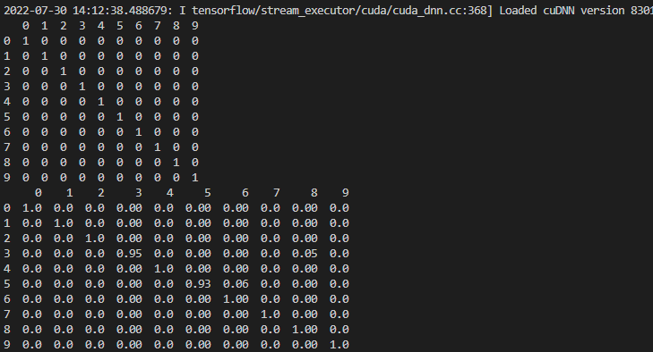
</Deviation Pooling>
오차 0 개(2개 부분에서 1의 확률이 나오지 않음)
Dataset: d_pool_test
Label
Model: d_model.h5
Answer
GNU General Public License v3.0
Github: zjvlwndehr

Slide 10
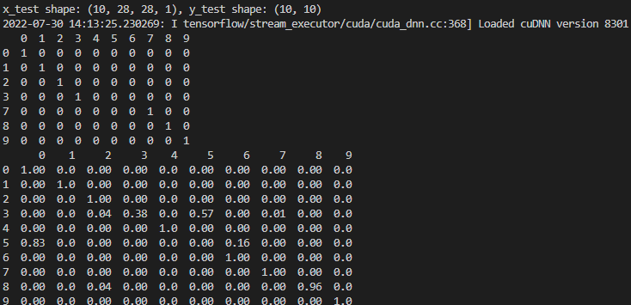
</Max Pooling>
오차 2개(예측 실패)
Dataset: m_pool_test
Label
Model: m_model.h5
Answer
GNU General Public License v3.0
Github: zjvlwndehr

Slide 11
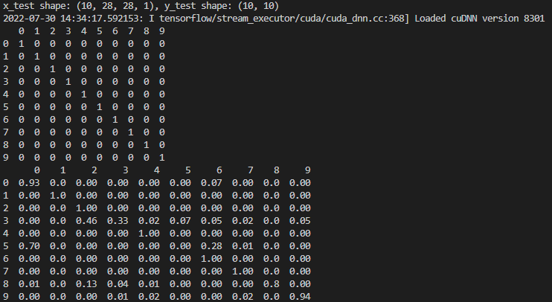
</Max Pooling>
오차 2개(예측 실패)
Dataset: d_pool_test
Label
Model: m_model.h5
Answer
GNU General Public License v3.0
Github: zjvlwndehr

Slide 12
</Idea>
3과 5 부분에서 절반 아랫부분이 y축 대칭이동 형태의 C자형을 공유하고 있어서 특징 지도는 비슷한 특징을 추출할 것입니다.
그래서 상당히 유사도가 높다고 할 수 있습니다. 그런데 합성곱 연산으로 특징지도를 추출할 때 모델에서는 겹치는 부분이 많으면 많을수록 더 유사한 값을 산출합니다. 그래서 속이 꽉 차 있는 3과 5는 유사도가 높고, 속이 빈 3과 5는 속이 비어 있어서 그 형태대로 특징지도를 추출합니다. 그래서 테스트 데이터셋을 사용했을 시 합성곱 연산층에서 비교적으로 더 정확한 값을 산출할 수 있습니다.
GNU General Public License v3.0
Github: zjvlwndehr

Slide 13
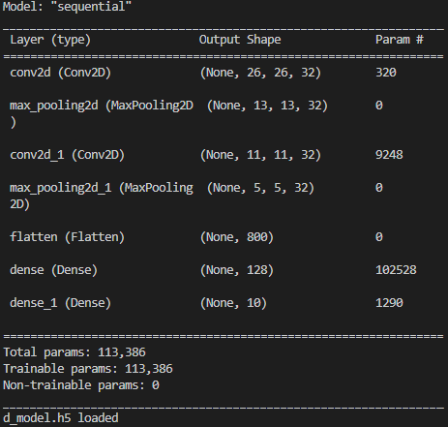
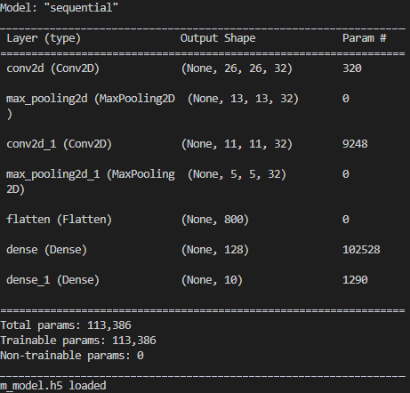
</Model structure>
#resize → (INTER_LINEAR)
전처리 과정으로 추가된 층
deviation_Pooling2d() (None, 27, 27)
max_Pooling2d() (None, 27, 27)
(None, 27, 27) → #resize → Input tensor(None, 28, 28)
(None, 27, 27) → #resize → Input tensor(None, 28, 28)
GNU General Public License v3.0
Github: zjvlwndehr

